Slide 1
DOCKER
Подготовили Борсук николай и сазонова елена

Slide 2
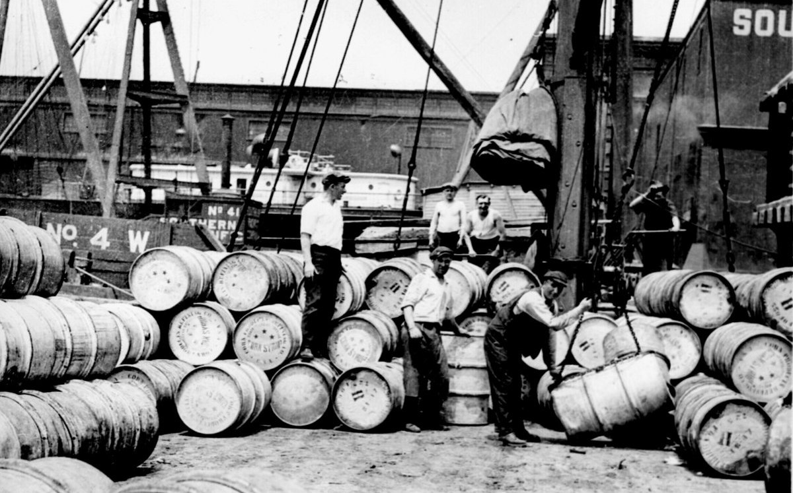
Каждый груз имеет собственную форму и тип материала

Slide 3
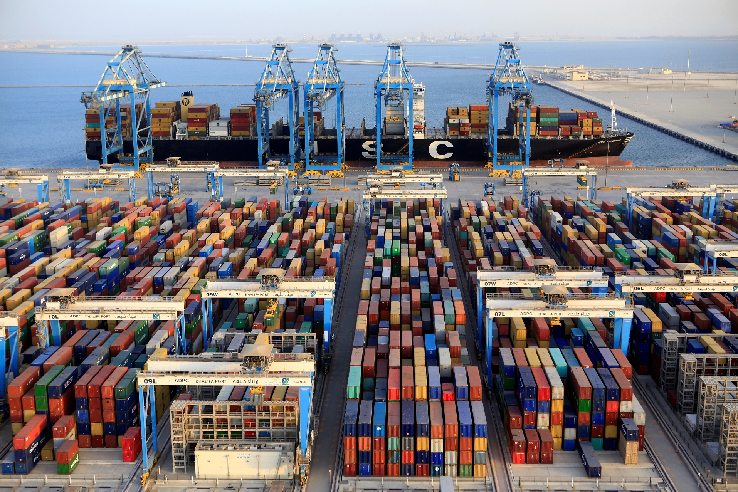
Контейнеры все уровняли

Slide 4

Docker стал универсальным средством доставки софта

Slide 5
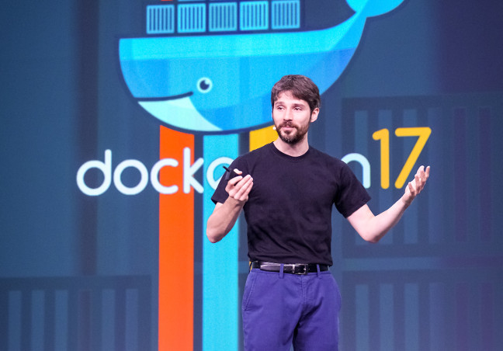
Проект начат как внутренняя собственническая разработка компании dotCloud, основанной Соломоном Хайксом .
Две редакции:
Community Edition
Enterprise Editionс

Slide 6
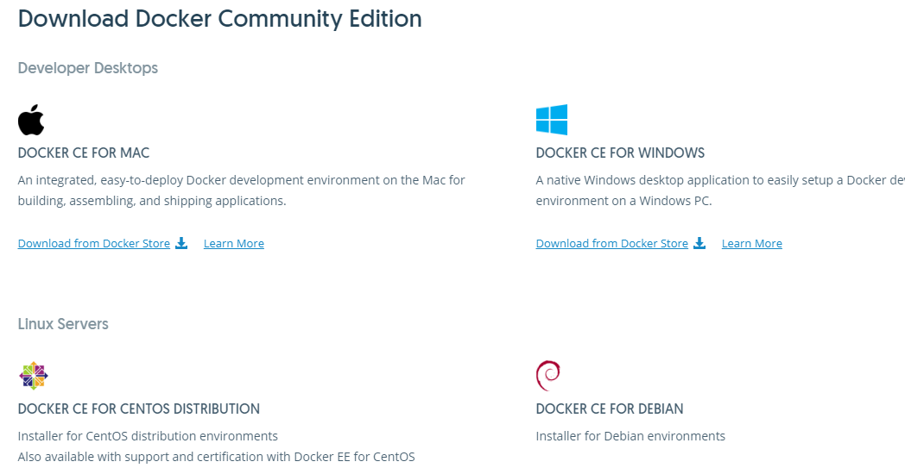
Инструкция по установке
Ссылка : https://www.docker.com/community-edition
Выбираем версию по нужную ОС

Slide 7
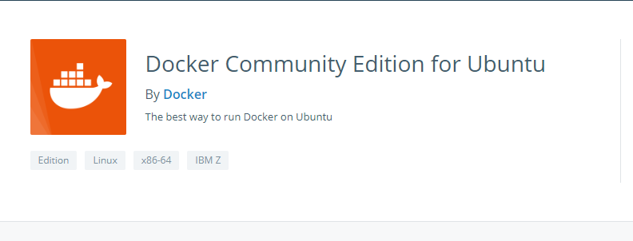
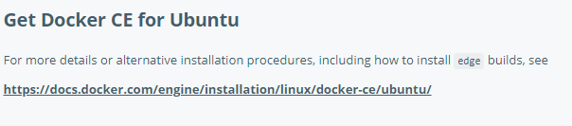
Инструкция по установке
На старанице находим ссылку на инструкцию по установке
Переходим и выбираем понравившийся нам вариант

Slide 8
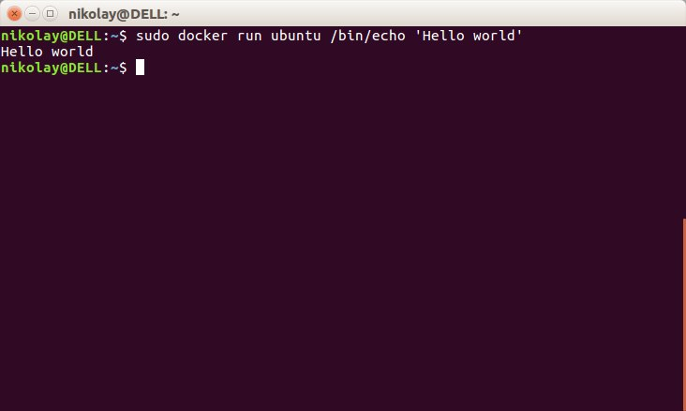
Простейший примере использования docker-а

Slide 9
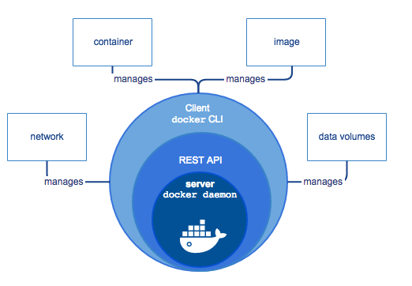
Архитектура Docker

Slide 10
Docker-демон
Docker-клиент
Чтобы понимать, из чего состоит docker, вам нужно знать о четырех компонентах: - образы (images) - реестр (registries) - контейнеры
- источники внешних данных

Slide 11

Образ
Шаблон для создания новых контейнеров, содержащий нужную конфигурацию и зависимости

Slide 12
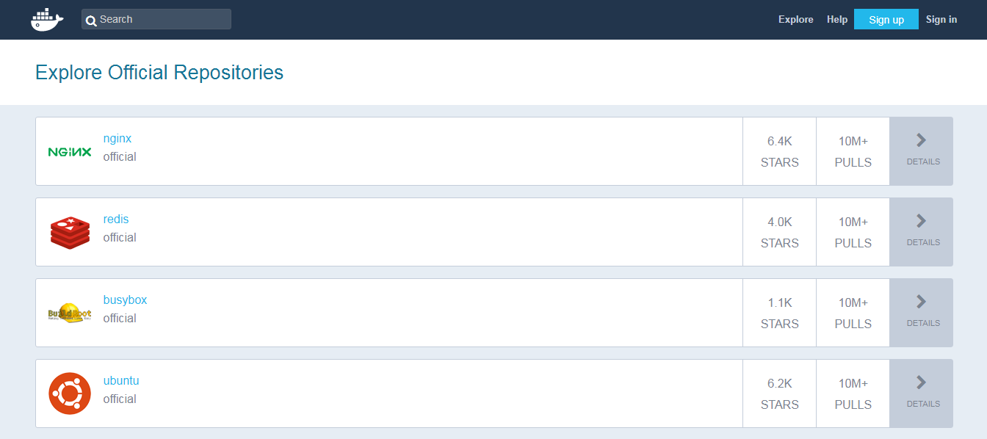
Реестр
Источник образов : https://store.docker.com/

Slide 13

Контейнеры
Все приложение — один контейнер, внутри которого поднимается дерево процессов: приложение, веб сервер, база данных и все в этом духе.
Каждый запущенный контейнер — атомарный сервис. Другими словами каждый контейнер представляет из себя ровно одну программу, будь-то веб-сервер или приложение.

Slide 14
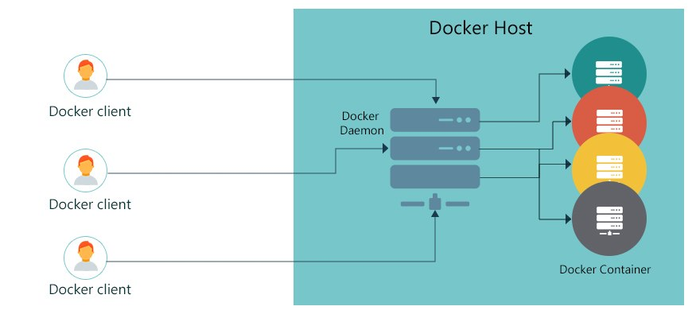
Docker-демон

Slide 15
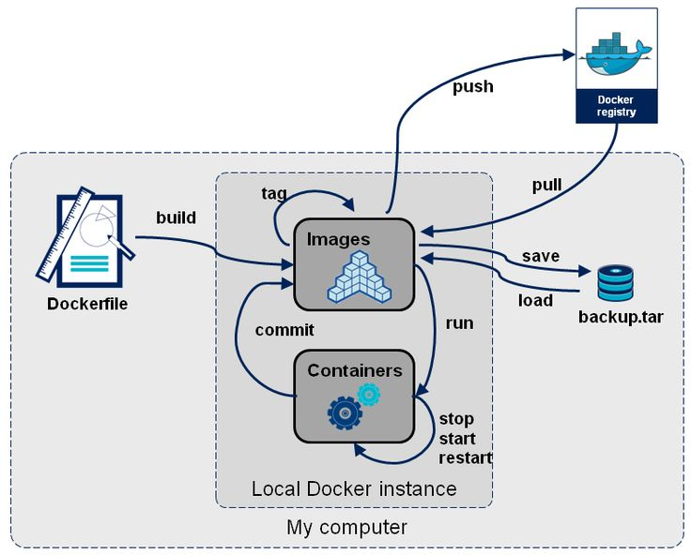
Еще раз

Slide 16
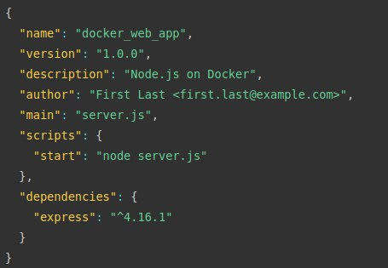
Создание образа
package.json

Slide 17
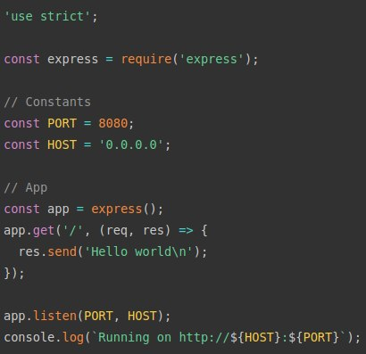
Создание образа
server.js

Slide 18
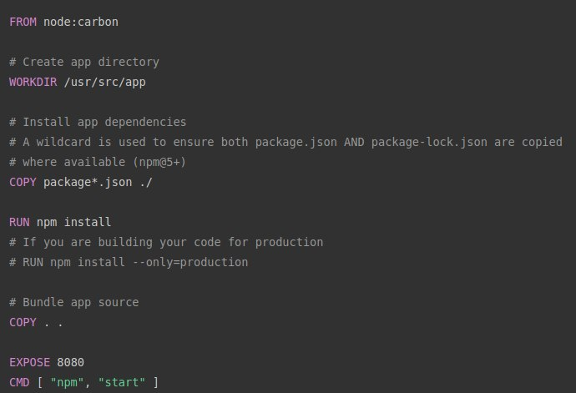
Создание образа
Dockerfile

Slide 19
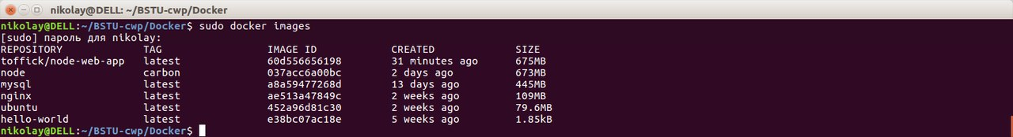
Создание образа
Сборка и запуск

Slide 20
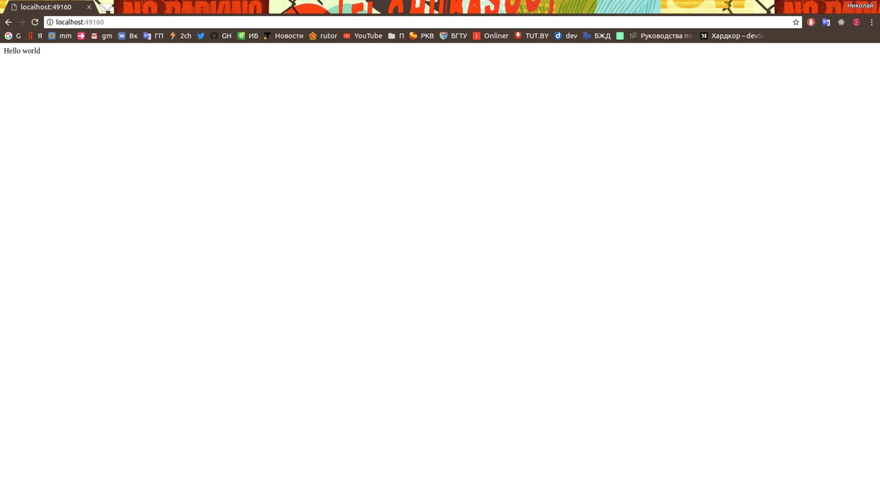
Создание образа
Результат

Slide 21

Пока!!!!!

Slide 22
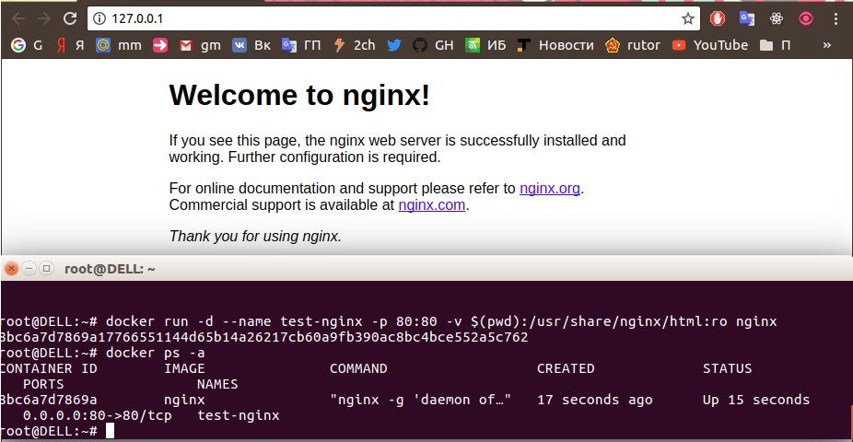
Пример nginx

Slide 23
